Slide 1
Technisch overleg Digikoppeling SDG Once Only technical System (OOTS)
8 december 2022
Ivar Vennekens - bNC-SDG

Slide 2
Doelstelling Single Digital Gateway Regulation (SDG)
Juridisch en beleidsmatig kader
Europese interne digitale markt vergroten door:
Informatie over levensgebeurtenissen;
Informatie over een specifieke procedure;
Procedure digitaal beschikbaar maken;
Benodigde gegevens zoveel mogelijk hergebruiken (OOTS)¹;
Duidelijke loketten voor hulp en bezwaar.
¹ Het zoveel mogelijk hergebruiken van bewijzen is van toepassing op procedures die in Annex2 van de SDG-vo. zijn opgenomen. Daarnaast is het eveneens van toepassing bij procedures die op basis van de Dienstenwet, Richtlijn Beroepskwalificaties en de aanbestedingsrichtlijnen.
EU-Wetgeving
SDG-verordening
Uitvoeringsverordening User statistics and feedback
Uitvoeringsverordening Once Only Technical System
Nationale wetgeving
Rechtstreekse werking van de verordening.
Nationale beleidsinstrumenten
Grondbeginselen Basisimplementatie SDG
Notes:
Het OOTS is geen doel op zichzelf maar vormt een klein onderdeel van het grotere SDG-doel, waarbij gebruikers (burgers en ondernemers) binnen de Unie zich digitaal ook vrijer kunnen bewegen en zo eenvoudiger kansen kunnen benutten om in een andere lidstaat te wonen, te werken of al dan niet tijdelijk te verblijven voor bijvoorbeeld een studie of om te ondernemen.
Eerste departementale juridische werkgroep heeft geconcludeerd dat er geen veegwet noodzakelijk is. Op dit moment wordt aan een IAK gewerkt.

Slide 3
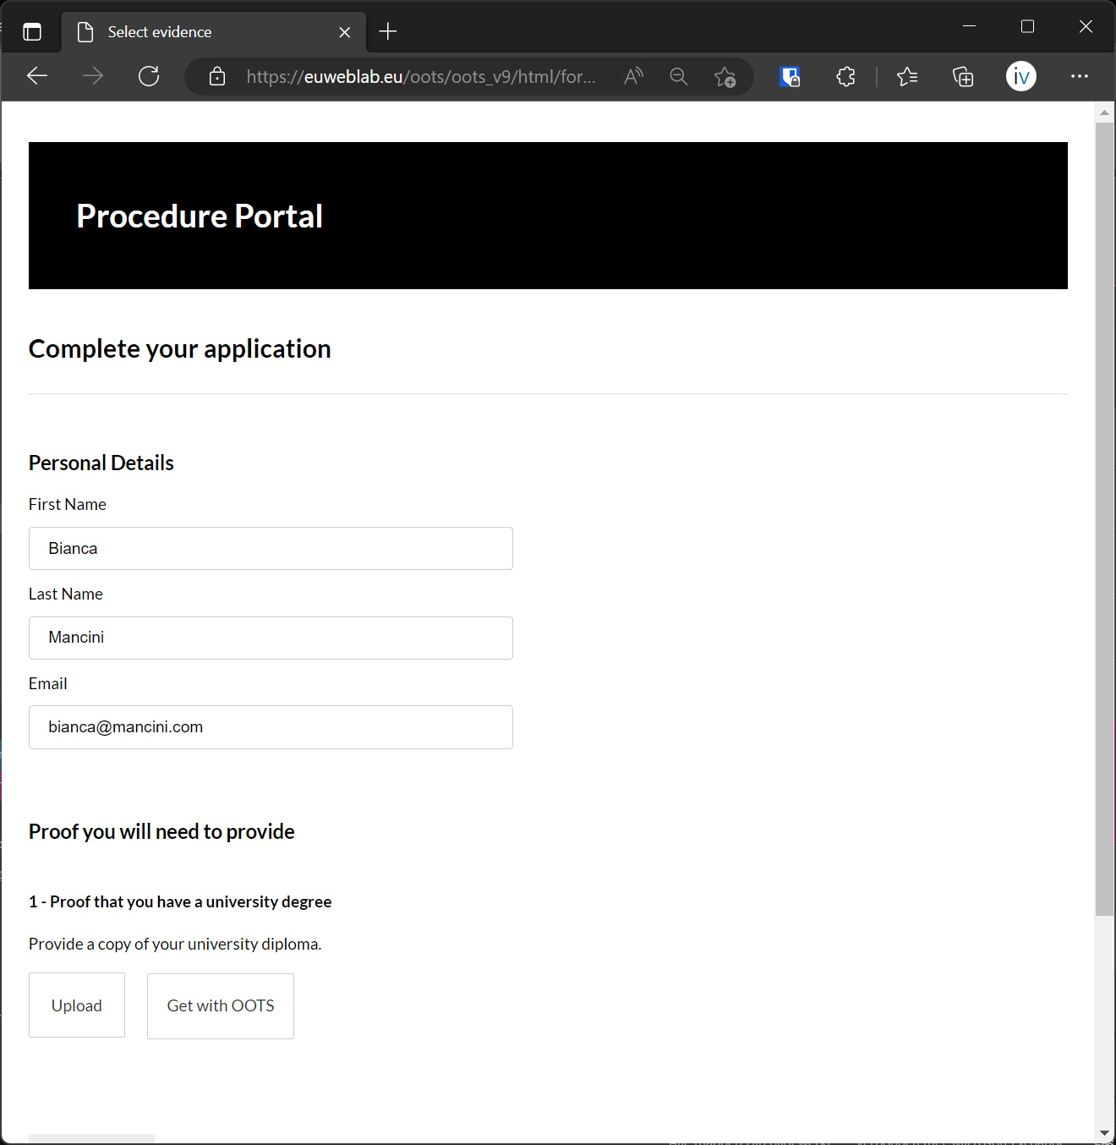
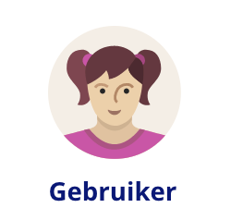
Simulatie
Link naar de simulatie van de Europese Commissie
BIANCA

Slide 4





Casus CIBG
Once Only Technical System
CIBG
Socialstyrelsen
1.
Log in en start
registratie
2.
Kies lidstaat en
bewijstype
3.
Stem in met
opvragen bewijs
4.
Vraag bewijs op
5.
Log opnieuw in
6.
Selecteer bewijs
uit register
Registreer
zorgverleners
7.
Toon
voorbeeldweergave
10.
Voltooi registratie
9.
Controleer volledigheid
8.
Lever bewijs
Notes:
De functionele werking van het OOTS leg ik graag uit aan de hand van een praktijkvoorbeeld. Bij het CIBG melden zich jaarlijks ongeveer 1300 zorg-profesionals aan voor een Nederlandse registratie. Hiervan komen er ongeveer 1000 in aanmerking voor de in het voorbeeld genoemde automatische erkenning.

Slide 5

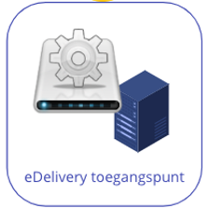
Interactie
Vereenvoudigde weergave
4
2
3
2
procedureportaal
eDelivery toegangspunt
eDelivery toegangspunt
gegevensbron
1
EB
DSD
Gemeenschappelijke services van de Europese Commissie

Slide 6

Interactie
Vereenvoudigde weergave
Messaging:
eDelivery REST API profile
Information model (request & response)
OASIS RegRep v4 Query Protocol
ISA2 SEMIC Core Criterion and Core Evidence Vocabulary (CCCEV) v2.0.
ISA2 Core Public Organisation Vocabularies
W3C Data Catalogue Vocabulary (DCAT)
4
2
3
2
procedureportaal
eDelivery toegangspunt
eDelivery toegangspunt
gegevensbron
1
EB
DSD
Gemeenschappelijke services van de Europese Commissie

Slide 7

Interactie
Vereenvoudigde weergave
4
2
3
2
procedureportaal
Nationaal in te richten
Bijvoorbeeld op basis van Digikoppeling, NLX, etc.
eDelivery toegangspunt
eDelivery toegangspunt
gegevensbron
1
EB
DSD
Gemeenschappelijke services van de Europese Commissie

Slide 8
Interactie
Vereenvoudigde weergave
4
2
3
2
Messaging
eDelivery AS4 profiel: OASIS ebMS3 en AS4 uitbreiding
(webservices, http 1.1, TLS, SOAP 1.2, WS-security, etc.)
EC gecertificeerde software-oplossingen, zoals Domibus.
eDelivery AS4 conformant solutions (europa.eu)
Information model (request & response)
OASIS RegRep V4 Query Protocol
procedureportaal
eDelivery toegangspunt
eDelivery toegangspunt
gegevensbron
1
EB
DSD
Gemeenschappelijke services van de Europese Commissie

Slide 9
Interactie
Vereenvoudigde weergave
4
2
3
2
Browser re-directs
Voor herauthenticatie en voorbeeldweergave bij de gegevensbron.
procedureportaal
eDelivery toegangspunt
eDelivery toegangspunt
gegevensbron
1
EB
DSD
Gemeenschappelijke services van de Europese Commissie

Slide 10


